Slide 1
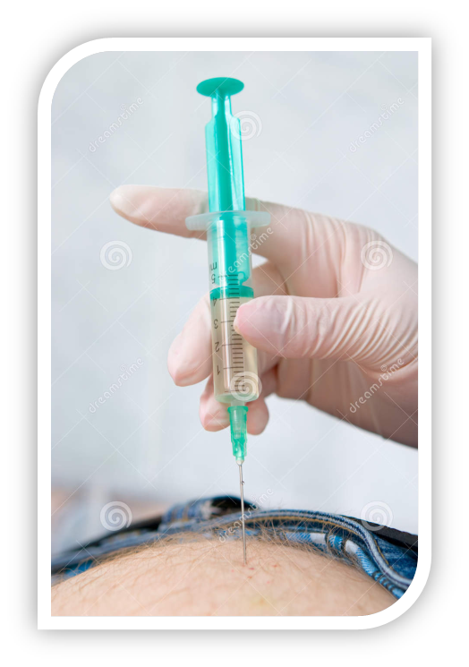
Intramusculaire injectie

Slide 2
lesopzet
Terugblik vorige les S.C injecteren
Materialen bekijken
theorie I.M. injectie
Demonstratie I.M. injectie
Oefenen I.M. injectie
Evaluatie

Slide 3
lesdoelen
Ik kan de materialen benoemen die nodig zijn bij een I.M. injectie.
Ik kan de 3 injectie plaatsen benoemen en weet hoe ik de plaatsbepaling hiervan doe.
Ik kan een injectie klaarmaken m.b.v. een flacon met poeder.
Ik kan de techniek demonstreren van een I.M. injectie.
Ik ben bekwaam in het uitvoeren van een S.C. injectie.

Slide 4
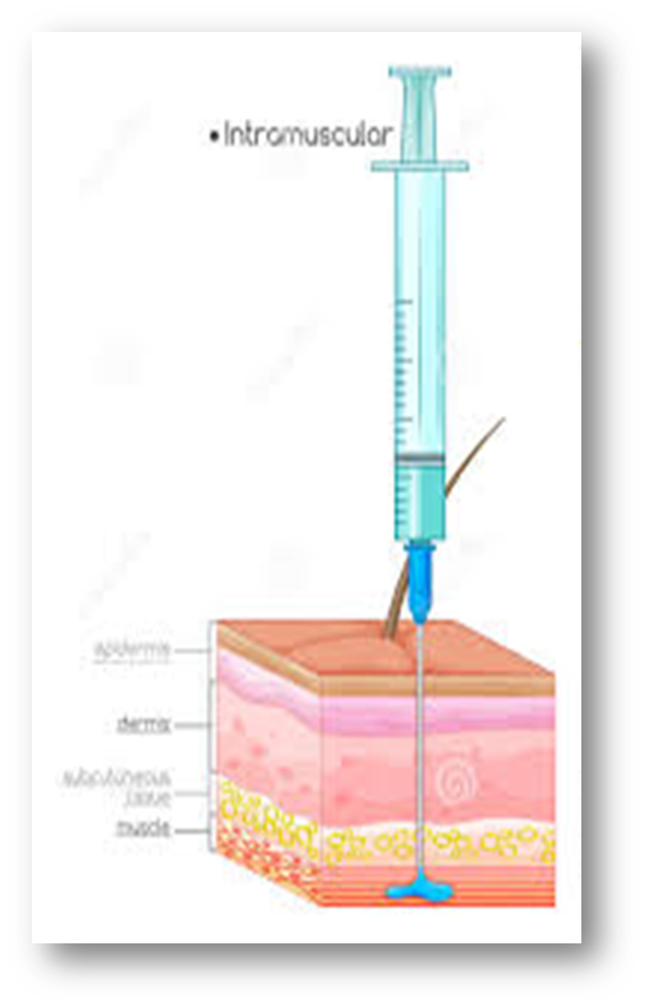
Intramusculaire injectie
Injectie in spierweefsel Intramusculaire naald 0,8 x 40/50mm

Slide 5
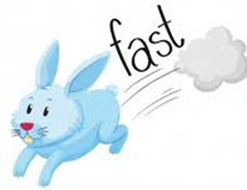
Indicaties intramusculaire injectie (i.M)
Medicatie wordt niet door het maag- / darmstelsel opgenomen.
Medicatie wordt beter opgenomen door een spier.
Medicatie MOET SNEL werken ( I.m. wordt de medicatie 15-20min sneller opgenomen dan met een S.C. injectie ).

Slide 6
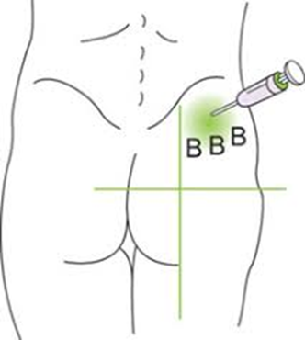
Bilspier
BBB bovenste buitenste bilkwadrant
Max 4 ml injecteren op één injectieplaats
Aspireren is nodig om te controleren of je in een
bloedvat zit met de naad
Plaatsbepaling:
Maak vanaf bovenkant bilspleet een horizontale lijn en vanaf midden
van bovenbeen een verticale lijn, injecteer in het bovenste kwadrant
Houding:
* Zv op zijn zijlaten liggen met been opgetrokken aan de kant van de injectie.

Slide 7
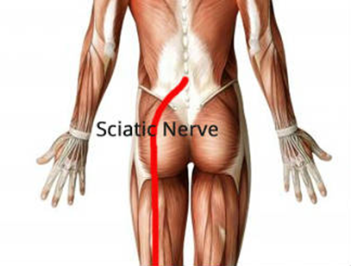
Let op…..
Bij het injecteren in de bilspier kan bij geen goede plaatsbepaling de grote rugzenuw aangeprikt worden.
Dit kan een verlamming van het been veroorzaken.

Slide 8
beenspier
BBB boven/buitenkant bovenbeen
Max 5ml injecteren
Aspireren is niet nodig
Plaatsbepaling:
Houdt 1 hand horizontaal op de knie en de andere een handbreedte vanaf het kruis.
Houding:
Laat de ZV zitten of liggen met een ontspannen been

Slide 9
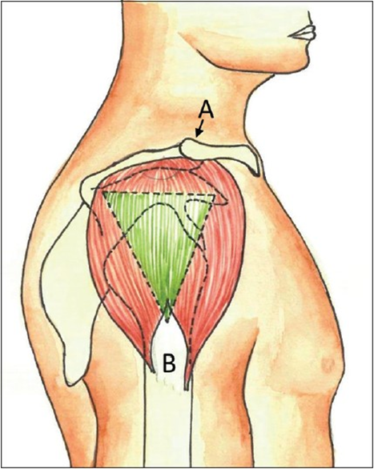
armspier
Max 1-2 ml per injectieplaats
Aspireren is niet nodig
Plaatsbepaling:
Twee vingers horizontaal onder het botje wat de schouder vormt
Houding:
Laat de ZV met een ontspannen arm zitten

Slide 10
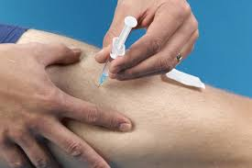
Stretch techniek
Tijdens het injecteren de huid strak houden.
Neem de spier NIET op / vast met je vingers, de kans is dan groot dat je de injectie dan S.C plaatst. (bij hele magere zorgvrager mag je dit wel doen)

Slide 11
complicaties
Misselijkheid
Bloed opzuigen tijdens aspireren
Naald verschuift tijdens injectie van I.M. naar S.C. (let op, dit kan heftige reacties geven)
Pijn
De grote beenzenuw wordt bij het injecteren geraakt.

Slide 12
demonstratie
We leren een I.M. injectie klaar te maken uit een flacon met poeder.

Slide 13
Zelf oefenen

Slide 14
evaluatie
Zijn je leerdoelen behaald?
Ik kan de materialen benoemen die nodig zijn bij een I.M. injectie.
Ik kan de 3 injectie plaatsen benoemen en weet hoe ik de plaatsbepaling hiervan doe.
Ik kan een injectie klaarmaken m.b.v. een flacon met poeder.
Ik kan de techniek demonstreren van een I.M. injectie.
Ik ben bekwaam in het uitvoeren van een S.C. injectie.

